Slide 1
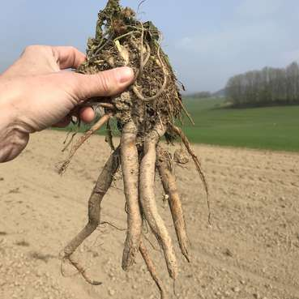
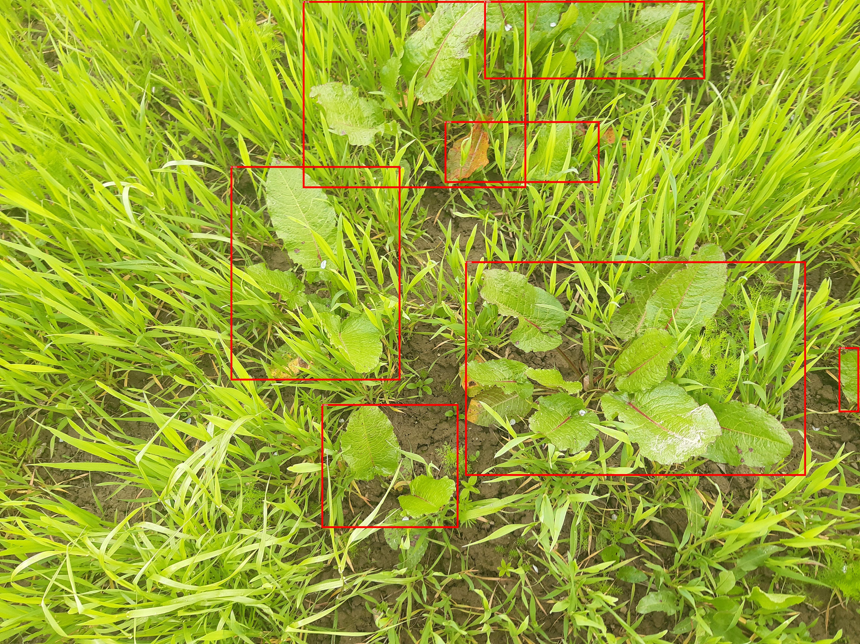
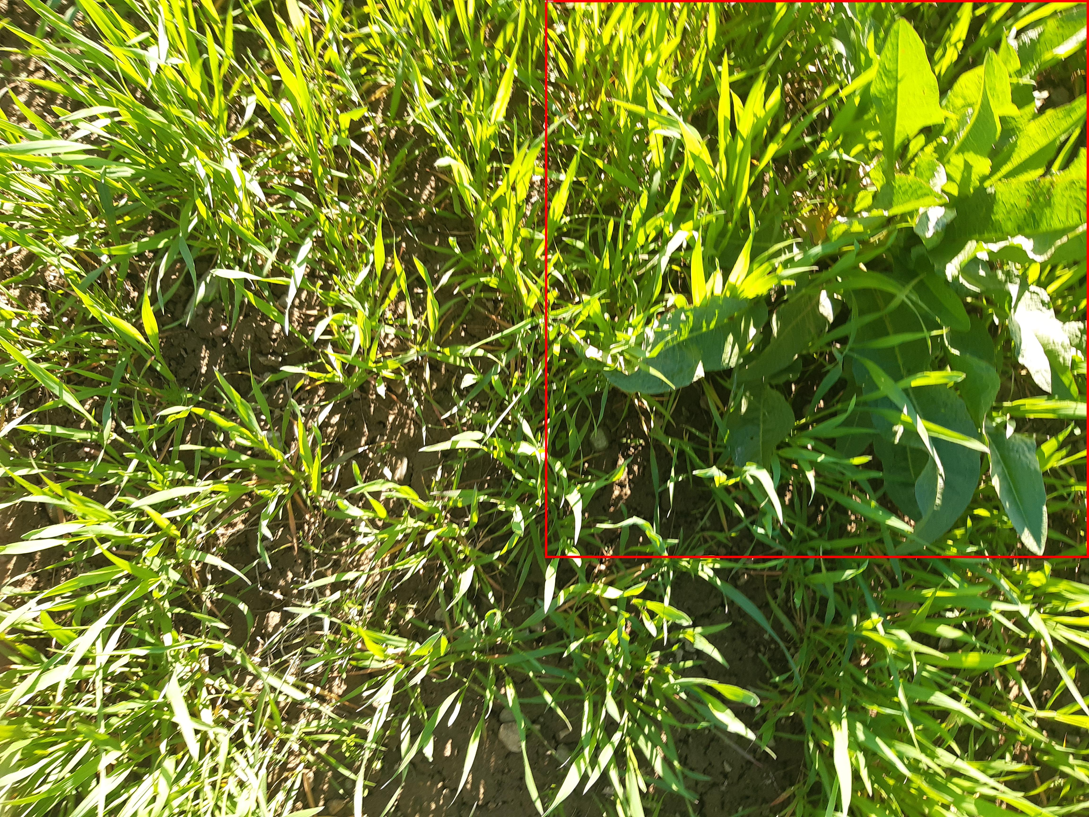
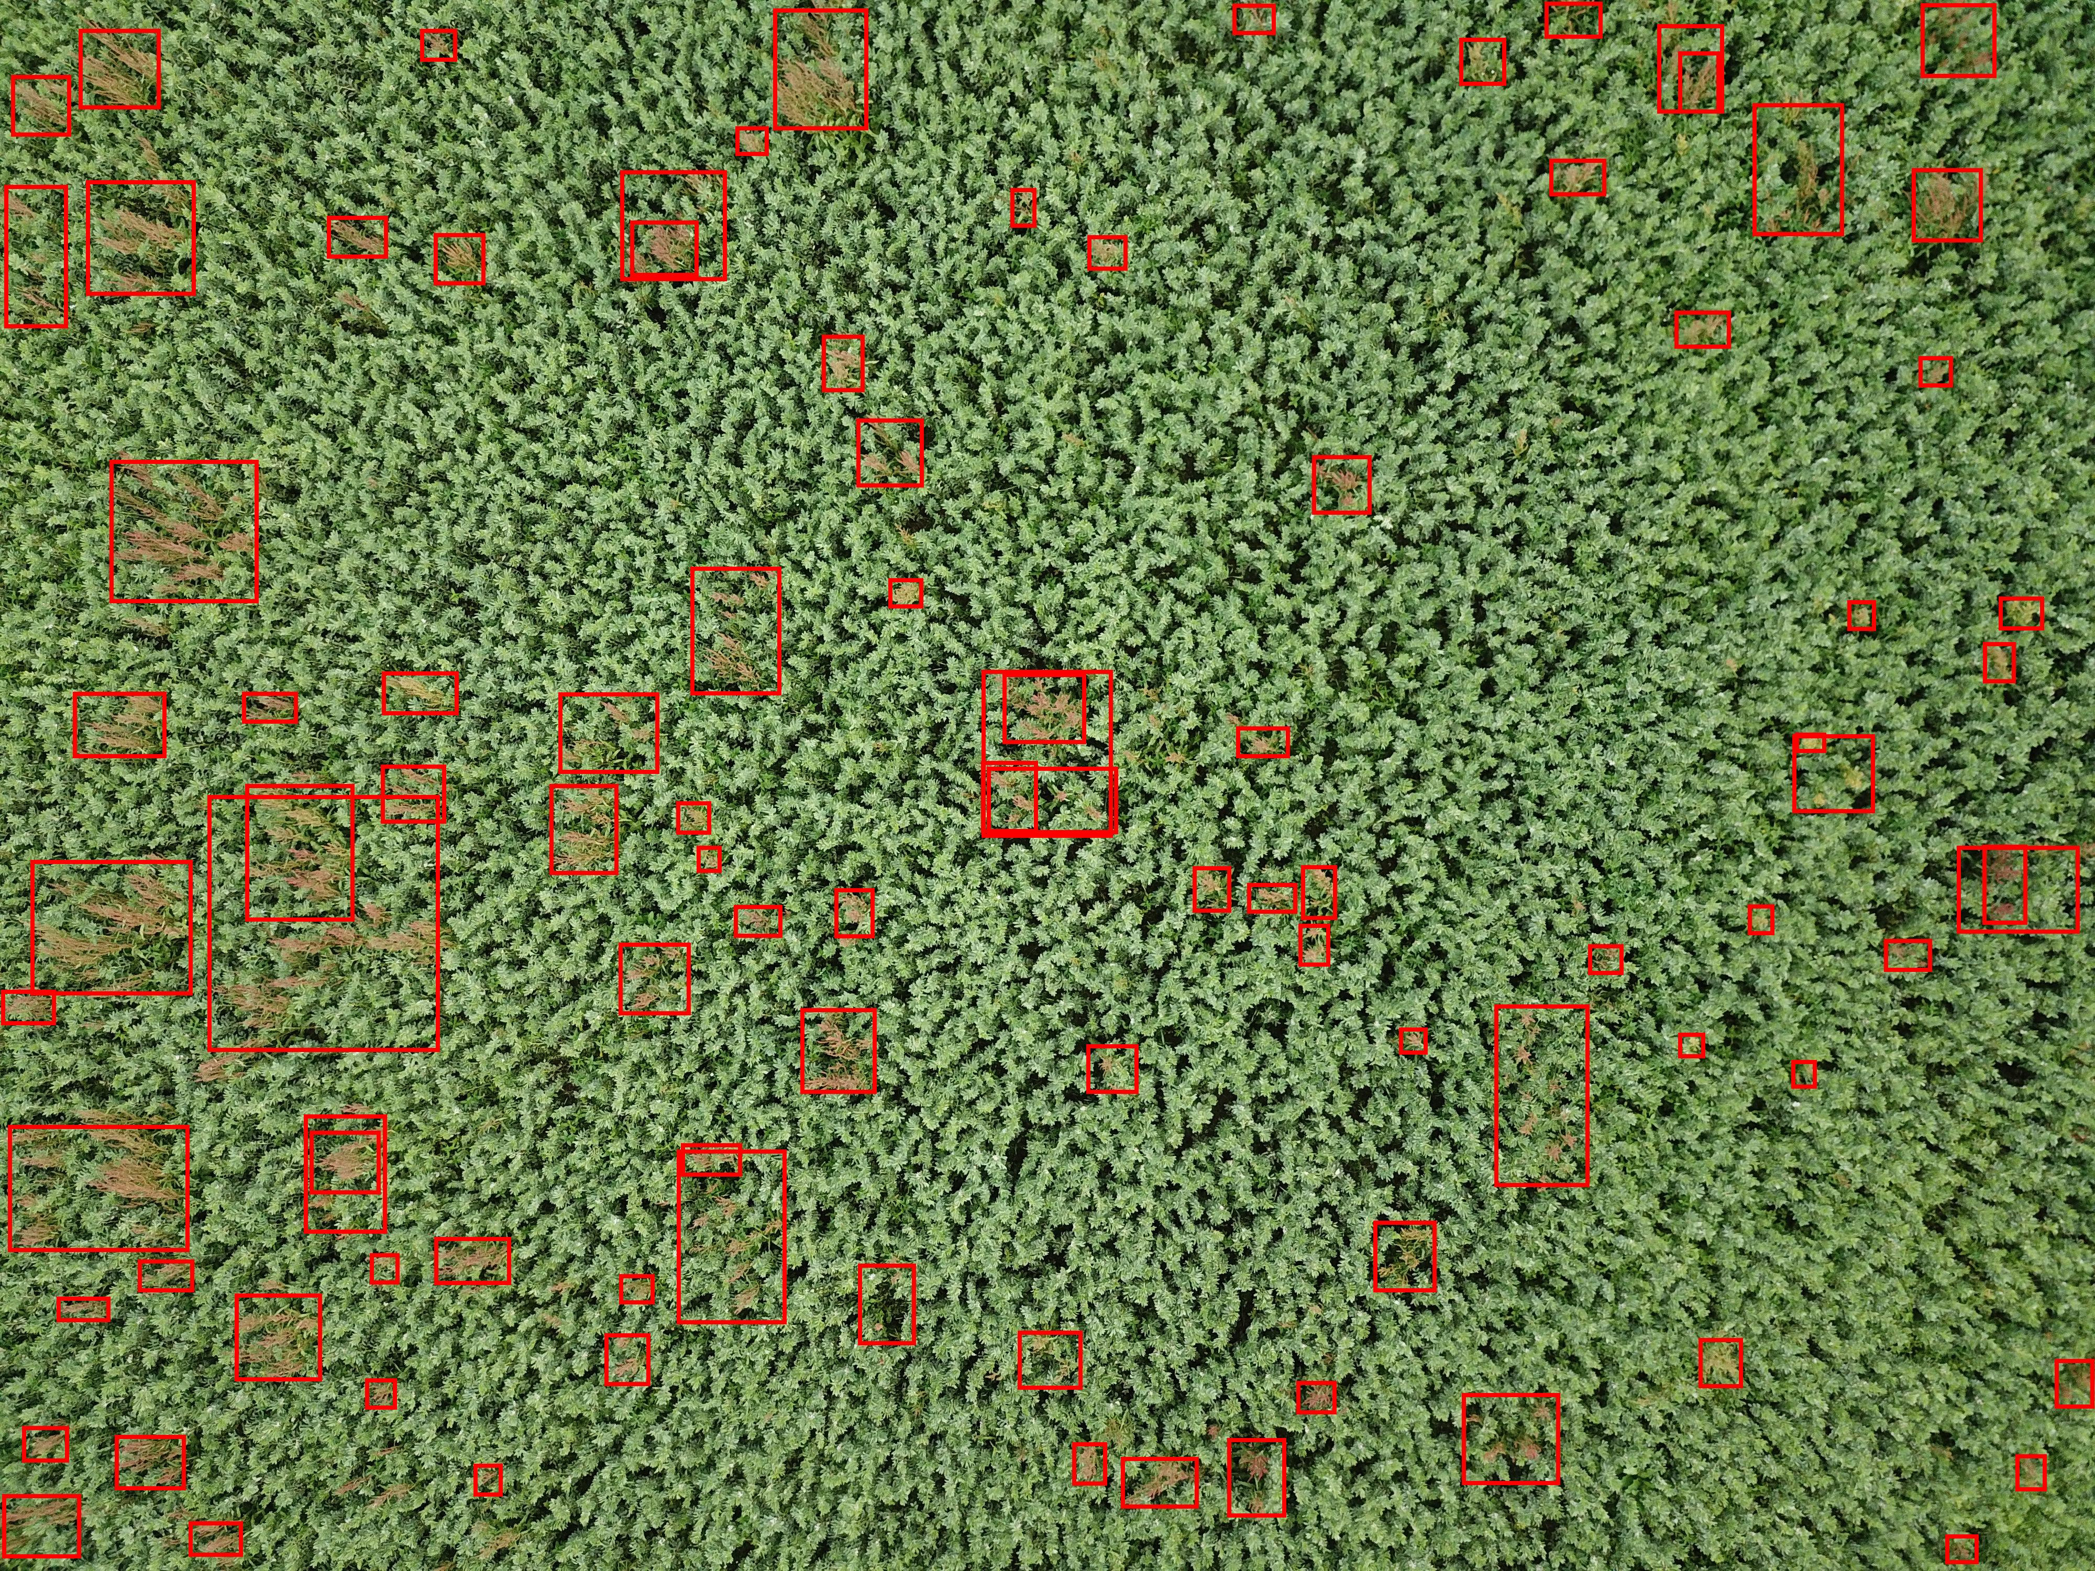
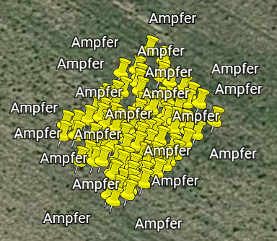
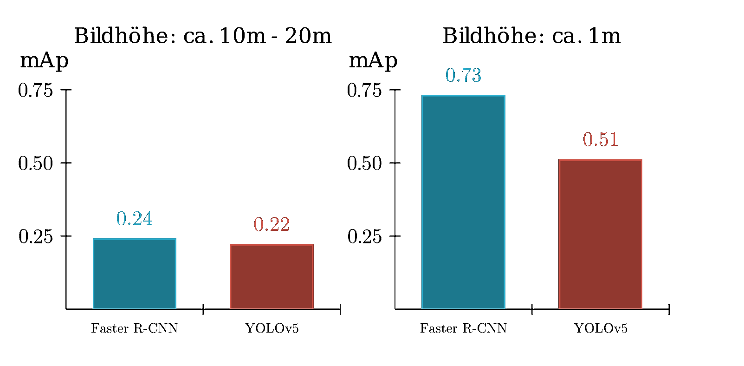
Ampfer Mampfer
Christian Krause
Problem
Ampferwurzel
Ampfer ist sehr hartnäckig und vermehrt sich stark auf Getreideäckern
Er kann nicht großflächig mechanisch bekämpft werden
Konventionelle Bauern wenden gegen Ampfer oft Pflanzenschutzmittel an
Für Biobauern ist Einzelbekämpfung oft die einzige Lösung
Idee
Ampfererkennung auf Bildern mithilfe von Neuronalen Netzwerken, um Ampfer autonom Einzeln zu bekämpfen
Objekterkennung auf Drohenbildern aus ca. 10m – 20m Höhe und Bildern aus ca. 1m Höhe
Faster-RCNN und YOLOv5 im Vergleich
Umsetzung
Ergebnisse
Bilderkennung
GPS Position
Netzwerk Vergleich
Die GPS Position der Ampferpflanzen auf Drohnenbildern kann anhand der Position des Ampfers auf dem Bild und der Position
der Drohne berechnet und auf Google Maps angezeigt werden.
Das Faster R-CNN ist vor allem auf den Bildern aus 1m Höhe deutlich besser als das YOLOv5, ist aber dafür deutlich langsamer.

